Slide 1
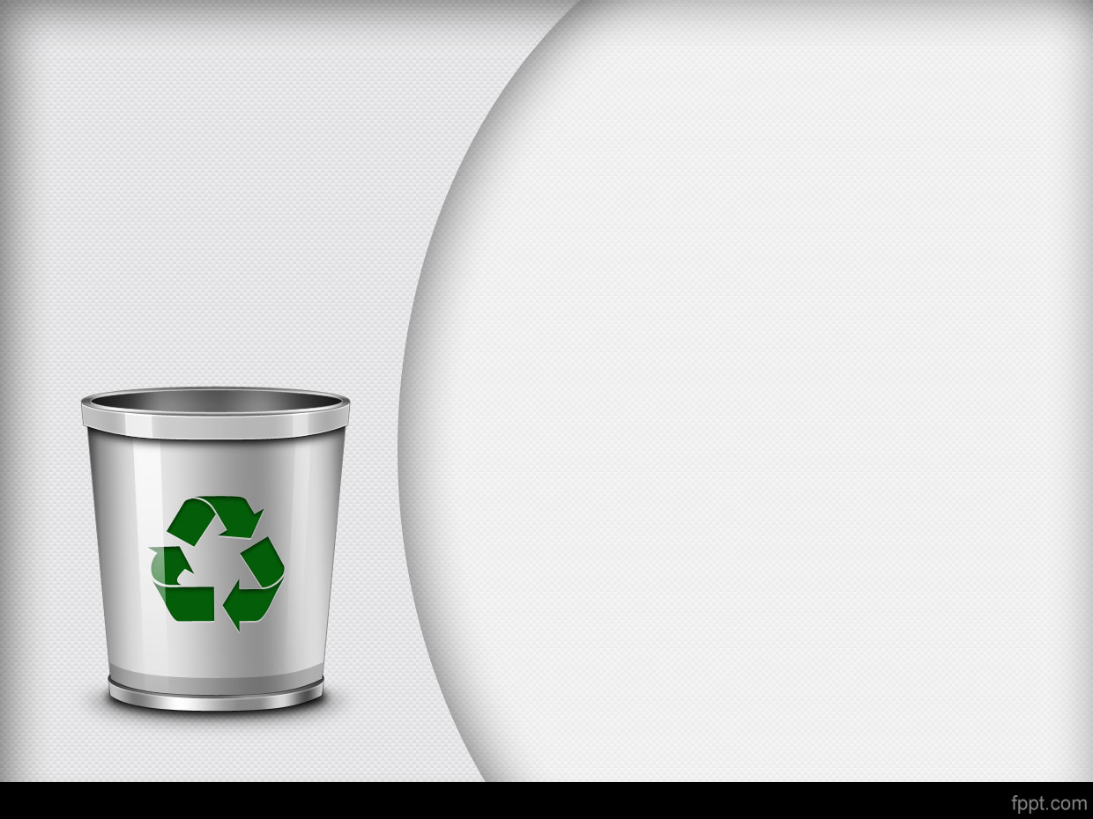
Aplikasi Pengelolaan Limbah Industri Pangan/Rumah Tangga
Department Of Food Sci. And Techn.
Universitas PGRI Semarang
2018

Slide 2
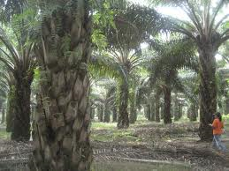
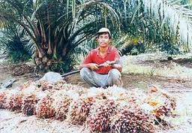
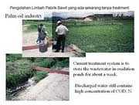
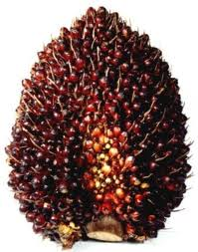
TEKNOLOGI MEMBRAN PADA PENGOLAHAN LIMBAH CAIR INDUSTRI KELAPA SAWIT

Slide 3
Membran ialah sebuah penghalang selektif antara dua fasa.
Membran memiliki ketebalan yang ber-beda-beda, ada yang tebal dan ada juga yang tipis serta ada yang homogen dan ada juga ada heterogen.
Bahan membran (bahan alami dan bahan sintetis)
Bahan alami adalah bahan yang berasal dari alam misalnya pulp dan kapas, sedangkan bahan sintetis dibuat dari bahan kimia, misalnya polimer.

Slide 4
Membran berfungsi memisahkan material berdasarkan ukuran dan bentuk molekul, menahan komponen dari umpan yang mempunyai ukuran lebih besar dari pori-pori membran dan melewatkan komponen yang mempunyai ukuran yang lebih kecil.
Larutan yang mengandung komponen yang tertahan disebut konsentrat dan larutan yang mengalir disebut permeat.

Slide 5
KEUNGGGULAN TEKNOLOGI MEMBRAN
Pemisahan dapat dilakukan secara kontinu
Konsumsi energi umumnya relatif lebih rendah
Proses membran dapat mudah digabungkan dengan proses pemisahan lainnya ( hybrid processing)
Pemisahan dapat dilakukan dalam kondisi yang mudah diciptakan
Tidak perlu adanya bahan tambahan
Material membrane bervariasi sehingga mudah diadaptasikan pemakaiannya.

Slide 6
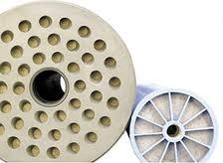
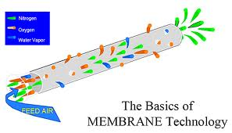
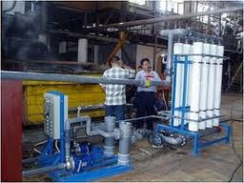
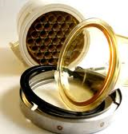
VISUALISASI TEKNOLOGI MEMBRAN

Slide 7
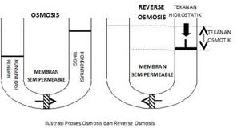
PRINSIP MEMBRAN

Slide 8
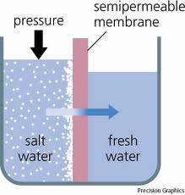
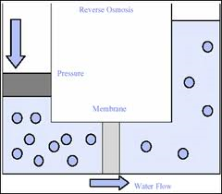
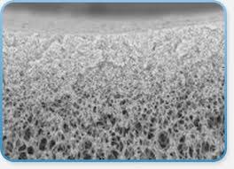

Slide 9
JENIS MEMBRAN (MIKROFILTRASI)
Mikrofiltrasi merupakan pemisahan partikel berukuran micron atau submicron.
Bentuknya lazim berupa cartridge, gunanya untuk menghilangkan partikel dari air yang berukuran 0,04 sampai 100 mikron. Asalkan kandungan pdatan total terlarut tidak melebihi 100 ppm. Filtrasi cartridge merupakan filtrasi mutlak.
Artinya partikel padat akan tertahan, terkadang cartridge yang berbentuk silinder itu dapat dibersihkan.
Cartridge tersebut diletakkan di dalam wadah tertentu (housing). Bahan cartridge beraneka : katun, wool, rayon, selulosa, fiberglass, poly propilen, akrilik, nilon, asbes, ester-ester selulosa, polimer hidrokarbon terfluorinasi

Slide 10


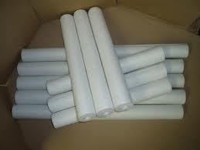
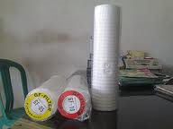
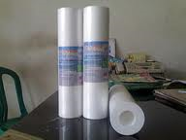
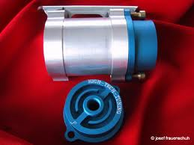

Slide 11
JENIS MEMBRAN (OSMOSIS BALIK/RO)
Membran RO dibuat dari berbagai bahan seperti selulosa asetat (CA), poliamida (PA), poliamida aromatis, polieteramida,polieteramina, polieterurea, polifelilene oksida, polifenilen bibenzimidazol,dsb.
Membran mengalami perubahan karena memampat dan fouling (sumbat).
Pemampatan atau fluks-merosot itu serupa dengan perayapan plastic/logam bila terkena beban tegangan kompresi. Makin besar tekanan dan suhu, biasanya tak reversible dan membran makin mampat. Normalnya, membran bekerja pada suhu 21-35 derajat celcius.
Fouling membran itu diakibatkan oleh zat-zat dalam air baku misalnya kerak, pengendapan koloid, oksida logam, organic dan silica.

Slide 12
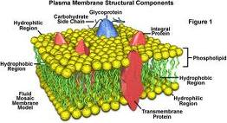
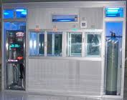
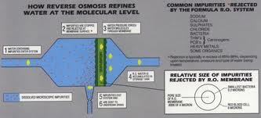

Slide 13
BIOGAS
DARI
KOTORAN HEWAN

Slide 14
PEMBUATAN BIOGAS
Siapkan biang atau ragi, sekitar 2 liter kotoran ternak segar, + 2 liter air. Simpan dalam botol/jerigen terbuka selama 2 bulan.
Siapkan drum besar, masukkan kotoran bersama peragi, beri air 1 : 1, sesekali diaduk sampai penuh.
Masukkan drum kecil terbalik (tidak bocor) yang sudah diberi selang dan kran udara pengeluar gas dan udara. Tekan sampai tenggelam sempurna (tidak boleh ada udara terkurung).
Sekitar 2 minggu, drum kecil mulai terangkat, berarti biogas sudah timbul gas. Gas pertama dibuang dengan membuka kran, drum kecil ditekan, karena tercampur udara. Bila dinyalakan bisa meledak.

Slide 15
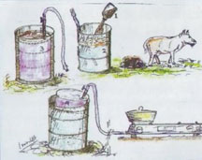

Slide 16
PROSES AKHIR BIOGAS
(DALAM RANGGKA PRODUKSI BERSIH)
Bila gas sudah habis, tidak diproduksi lagi berarti kotoran ternak tersebut sudah jadi pupuk kompos, tidak bau, penyubur tanah, sayuran kualitas istimewa, harga mahal. Untuk menghemat kotoran ternak, dapat juga dicampur makanan bekas yang, sayuran, sampah organik.

Slide 17
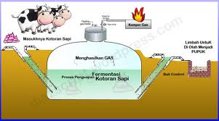
C6H12O6 3CH4 + 3CO2 + 403 KJ

Slide 18
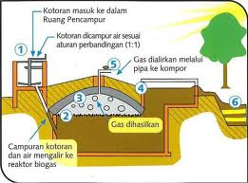
BIOGAS SEBAGAI TEKNOLOGI PENGANGAN LIMBAH PADAT (KOTORAN HEWAN)

Slide 19
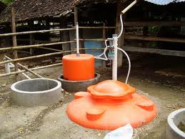

Slide 20
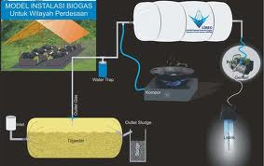

Slide 21
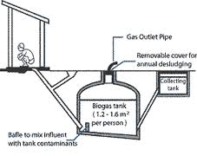

Slide 22
TEKNOLOGI
PENANGANAN
LIMBAH TERNAK

Slide 23
TERNAK PENGHASIL BAHAN BAKU BERUPA DAGING
Limbah ternak memberikan/memiliki nilai ekonomis bila dimanfaatkan dengan baik.
Penambahan pendapatan peternak dengan menjual dan/atau mengolah limbah ternak
Meminimalkan pencemaran lingkungan
Sumber limbah: limbah padat dan cair, sisa makanan, embrio, kulit telur, lemak, darah, kuku, tulang, tanduk, isi rumen dll (Sihombing, 2000)

Slide 24
ALASAN PENANGANAN LIMBAH TERNAK
Pangsa pasar berbanding lurus dengan produksi ternak dan berbanding lurus dengan limbah yang dihasilkan
Total limbah peternakan tergantung pada spesies ternak, besar usaha, tipe usaha, dan lantai kandang.
Feses dan urin dikenal dengan manure.
Manure dihasilkan oleh ternak ruminansia seperti sapi, kerbau, kambing dan domba

Slide 25
GAS METHAN SEBAGAI HASIL LIMBAH
Gas methan (CH4 ) yang dihasilkan dari fermentasi limbah berkontribusi pada perusakan ozon (pemanasan global)
Hasil penelitian laju keusakan 1% pertahun (Suryahadi dkk., 2002)
Amerika Serikat, feses dihasilkan dari 25 juta sapi sedikitnya mengeluarkan limbah sebesar 1,7 milyar ton/tahun
Sapi dengan 454 kg menghasilkan 30 kg/hari
Emisi mencapai 20-35%

Slide 26
PROFIL LIMBAH PETERNAKAN
Limbah mengandung zasad renik yang dapat mencemari perairan/lingkungan hidup
Secara biologi, manure sebagai media per-kembangan lalalt
Kandungan air manure antara 27-86% adalah media berkembangnya lalat, sedang-kan kandungan air manure 65-85% baik untuk bertelurnya lalat (Dyer, 1986).
Limbah kering berkontribusi pada peningkat-an debu yang berpotenis untuk mencemari udara

Slide 27
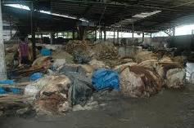
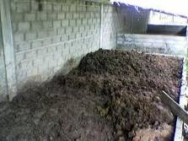
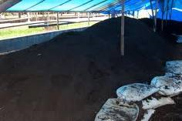
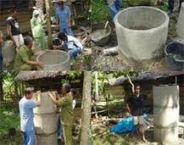
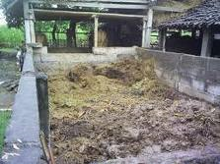
LIMBAH PETERNAKAN

Slide 28
PROFIL LIMBAH PETERNAKAN
Pencemaran udara di sekitar penggemukan sapi pada pukul 18:00 dengan kandungan 6.000 mg/m3 sedangkan baku mutu 3.000 mg/m3 (Lingaiah dan Rajasekaran, 1986)
Pencemaran air oleh limbah peternakan adalah meningkatnya kadar nitrogen (eutrofikasi) dan nitrifikasi (Farida, 1978).
Keberadaan Salmonella spp yang membahayakan kesehatan manusia
Limbah sebagai sarana penularan antrax melalui kulit manusia yang terluka

Slide 29
PROFIL ANTHRAX
Spora anthrax dapat menyebar melalui darah atau daging yang belum dimasak yang mengandung spora.
Kasus anthrax pernah terjadi di Bogor tahun 2001 dan juga pernah menyerang Sumba Timur tahun 1980 dan burung unta di Purwakarta tahun 2000 (Soedharsono, 2002)

Slide 30
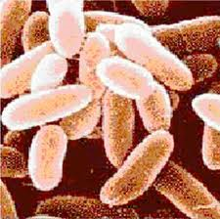
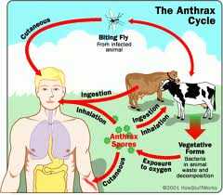
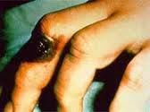
VISUALISASI PENYAKIT ANTRHAX

Slide 31
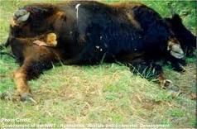
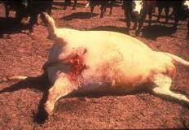
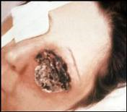
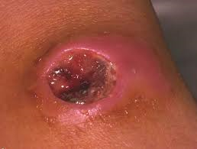
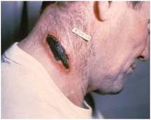
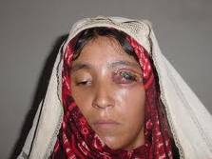
VISUALISASI PENYAKIT ANTRHAX

Slide 32
PENANGAN LIMBAH TERNAK
(Solid Liquid Separator)
Penurunan BOD dan SS masing-masing sebesar 15-30% dan 40-60%
Kandungan air limbah yang telah diseparasi memiliki kandungan air 70-80%
Kompos memiliki kandungan air normal kurang dari 65%, sehingga penambahan jerami atau sekam padi dapat ditambahkan
Setelah 40-60 hari, kompos telah terfermen-tasi dan lebih stabil

Slide 33
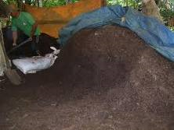
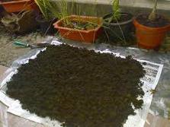
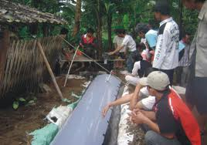
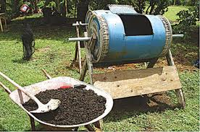
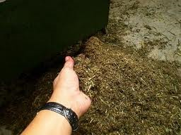
VISUALISASI KOMPOS

Slide 34
PENANGAN LIMBAH TERNAK
(Red Mud Plastic Separator/ RMP)
RMP adalah PVC yang diisi dengan limbah lumpur merah (red mud) dari industri alumunium
RMP tahan pada erosi oleh asam, alkalis atau larutan garam
Satu laporan menyatakan bahwa RMP dengan ketebalan 1,2 mm dapat digunakan sekitar 20 tahun
Selama 12 hari, BOD turun menjadi 70-85%

Slide 35
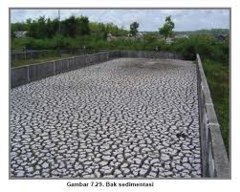

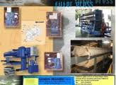
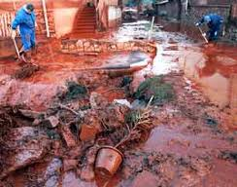
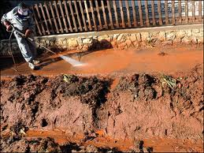
VISUALISASI RMP

Slide 36
PEMANFAATAN LIMBAH TERNAK
Limbah ternak kaya akan nutrient (zat makan-an) seperti protein, lemak, bahan ekstrak tanpa nitrogen, vitamin, mineral, mikroba, dan zat lain
Limbah dapat dimanfaatkan sebagai bahan makanan ternak, pupuk organik, energi dan media untuk berbagai tujuan
Limbah sebagai media tumbuh pembiakan cacing tanah (pemanfaatan limbah untuk makanan ternak cacing)

Slide 37
KEUNTUNGAN BIOGAS
Mengurangi pencemaran lingkungan terhadap air dan tanah, pencemaran udara (bau).
Memanfaatkan limbah ternak tersebut sebagai bahan bakar biogas yang dapat digunakan sebagai energi alternatif untuk keperluan rumah tangga.
Mengurangi biaya pengeluaran peternak untuk kebutuhan energi bagi kegiatan rumah tangga yang berarti dapat meningkatkan kesejahteraan peternak.

Slide 38
KEUNTUNGAN BIOGAS
Melaksanakan pengkajian terhadap kemungkinan dimanfaatkannya biogas untuk menjadi energi listrik untuk diterapkan di lokasi yang masih belum memiliki akses listrik.
Melaksanakan pengkajian terhadap kemungkinan dimanfaatkannya kegiatan ini sebagai usulan untuk mekanisme pembangunan bersih (Clean Development Mechanism).

Slide 39
TAHAPAN PROSES BIOGAS
Hidrolisis, penguraian bahan-bahan organik mudah larut dan pemecahan bahan organik yang komplek menjadi sederhana dengan bantuan air (perubahan struktur bentuk polimer menjadi bentuk monomer).
Pengasaman, pada tahap pengasaman komponen monomer (gula sederhana) yang terbentuk pada tahap hidrolisis akan menjadi bahan makanan bagi bakteri pembentuk asam.

Slide 40
TAHAPAN PROSES BIOGAS
Produk akhir dari perombakan gula-gula sederhana tadi yaitu asam asetat, propionat, format, laktat, alkohol, dan sedikit butirat, gas karbondioksida, hidrogen dan ammonia.
Metanogenik, pada tahap metanogenik terjadi proses pembentukan gas metan. Bakteri pereduksi sulfat juga terdapat dalam proses ini yang akan mereduksi sulfat dan komponen sulfur lainnya menjadi hydrogen sulfida.

Slide 41
PEMBUATAN PUPUK CAIR
Penggunaan feses sapi perah untuk pupuk telah digunakan sejak lama, namun untuk urine belum banyak dimanfaatkan.
Salah satu dusun yang telah memanfaatkan limbah urine sapi perah sebagai bahan dasar pupuk organik cair adalah Dusun Ngandong Desa Girikerto yang terletak di Kecamatan Turi Sleman Yogyakarta.
Populasi ternak sapi perah di Dusun Ngandong berjumlah 100 ekor yang mampu menghasil-kan kurang lebih 1500 hingga 2000 liter urine/harinya.

